Slide 1

Об использовании научно-образовательного потенциала вузов и научных организаций для реализации стратегических проектов и инициатив в Ивановской области
Шарнин В.А., ректор
Ивановского государственного
химико-технологического университета

Slide 2
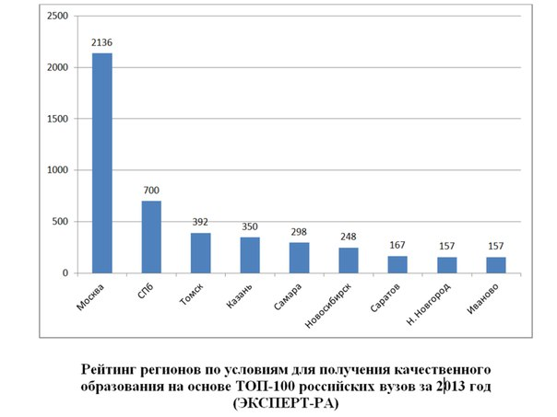

Slide 3
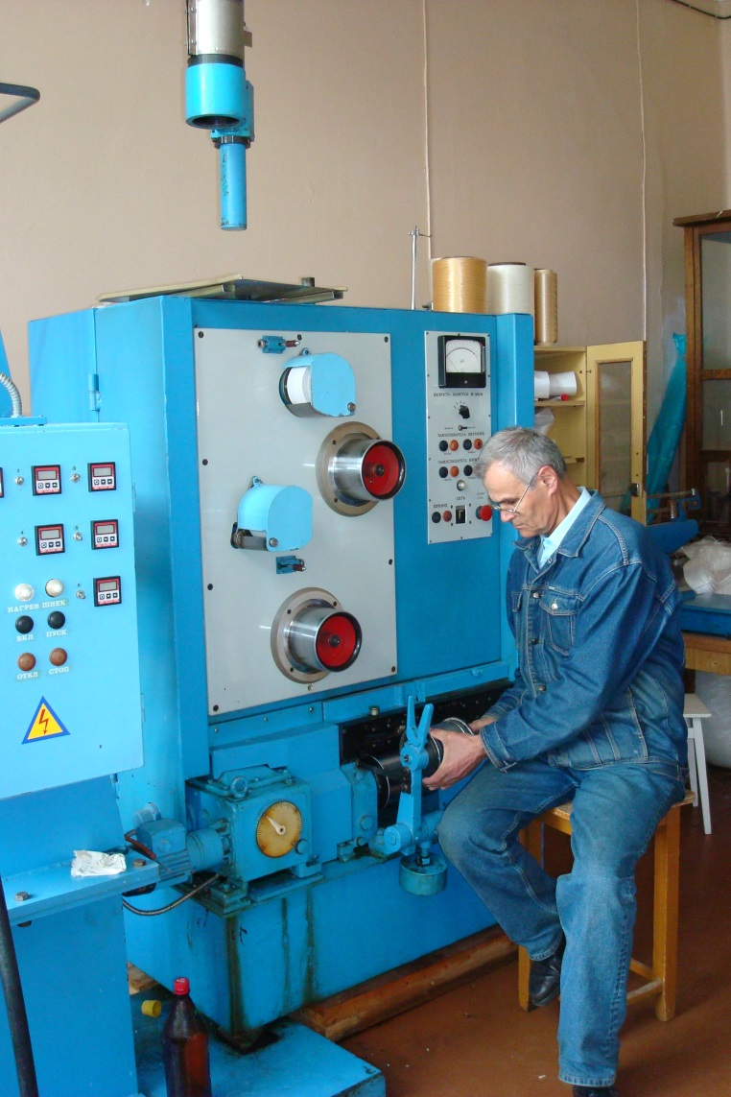
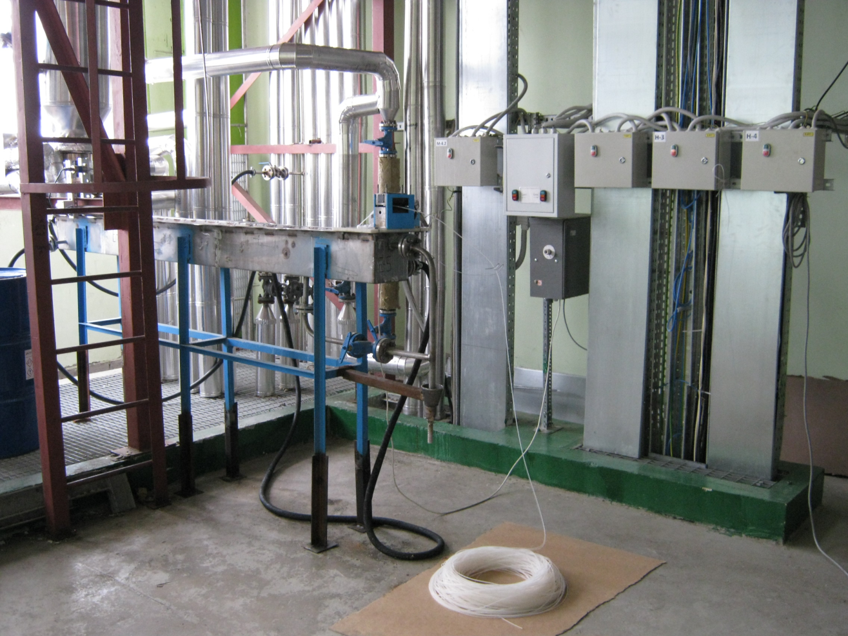

Slide 4
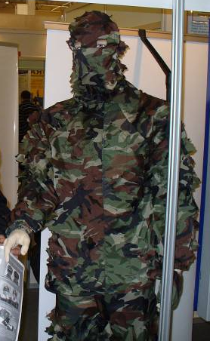
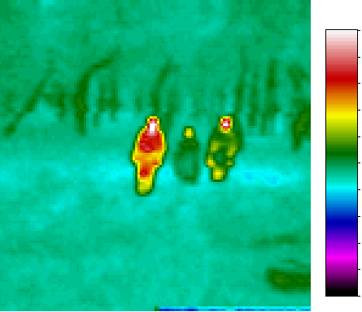
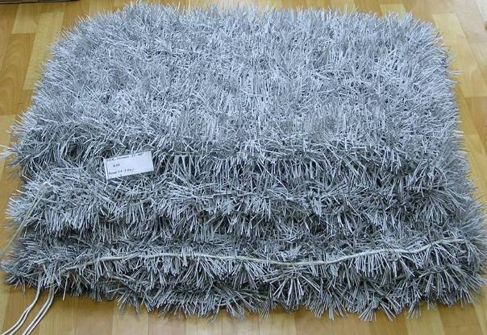
Костюм-невидимка
Фрагмент радиопоглощающего покрытия «Терновник ТГ»

Slide 5
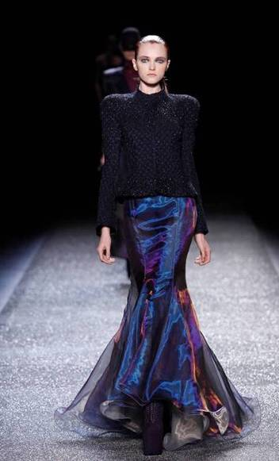
Модели одежды фирмы Nina Ricci из металлизированных тканей

Slide 6
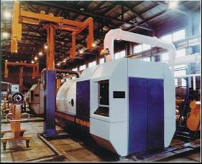
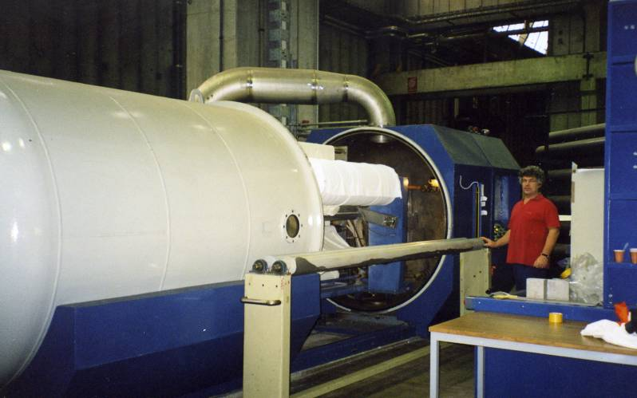
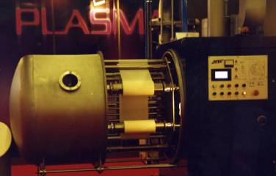
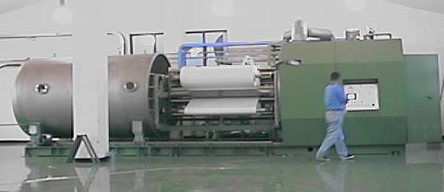
KPR-180 plasma machine (MASCIONI, Italy)
Технология и оборудование для металлизации текстильных материалов методом магнетронного распыления
KPR-200 and KPR-50/50 machines (Russia)
Semi-industrial KPR-50/50
plasma machine (China)
KPR-200 plasma machine (BAIKSAN, Korea)

Slide 7
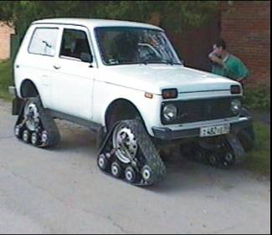
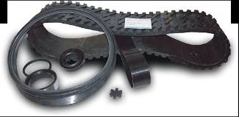
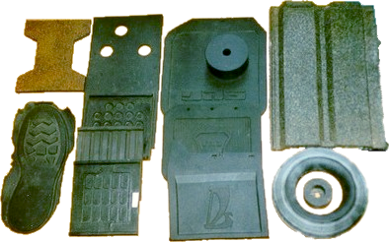
Материалы и изделия на основе резинового порошка
Материалы и изделия: рулонные материалы, ж/д прокладки, плиты ж/д переездов,
тротуарная плитка, низ обуви (подошва, каблук), шинки для различных тележек и т.п.

